Slide 1
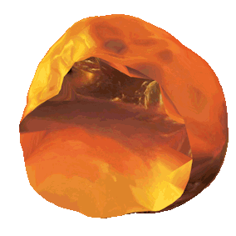
Zasady gry
← Zbieraj wszystkie rzeczy, które się ruszają - ci się przydać!
Pssyt! Ale tylko wtedy, gdy kursor ze strzałki zamienia się w łapkę!
Lądujemy
↑ Jeżeli zebrałeś już wszystkie rzeczy ląduj poprzez kliknięcie na ten prostokąt.
Ten pasek pokazuje ci, co masz w swoim schowku →
POWODZENIA!

Slide 2
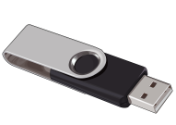
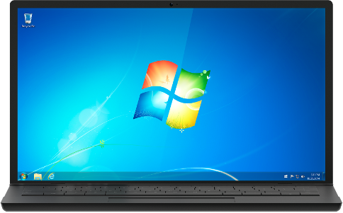
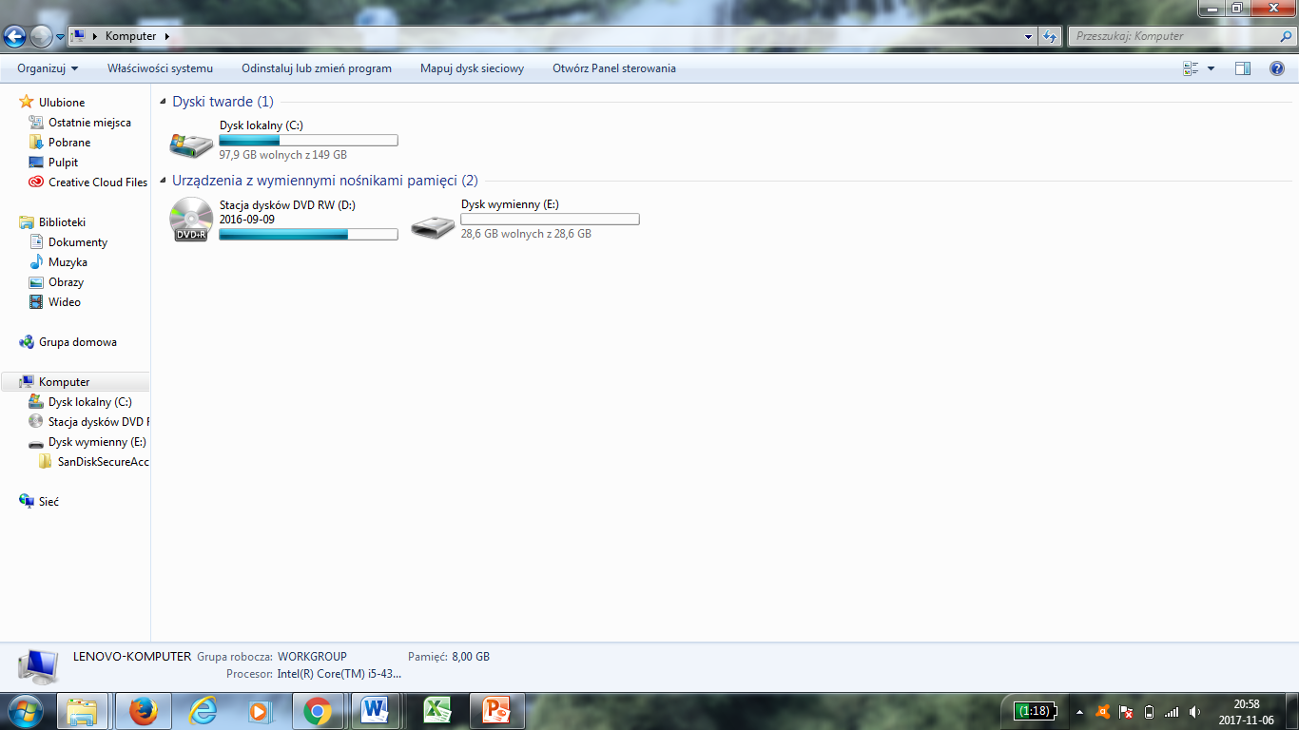
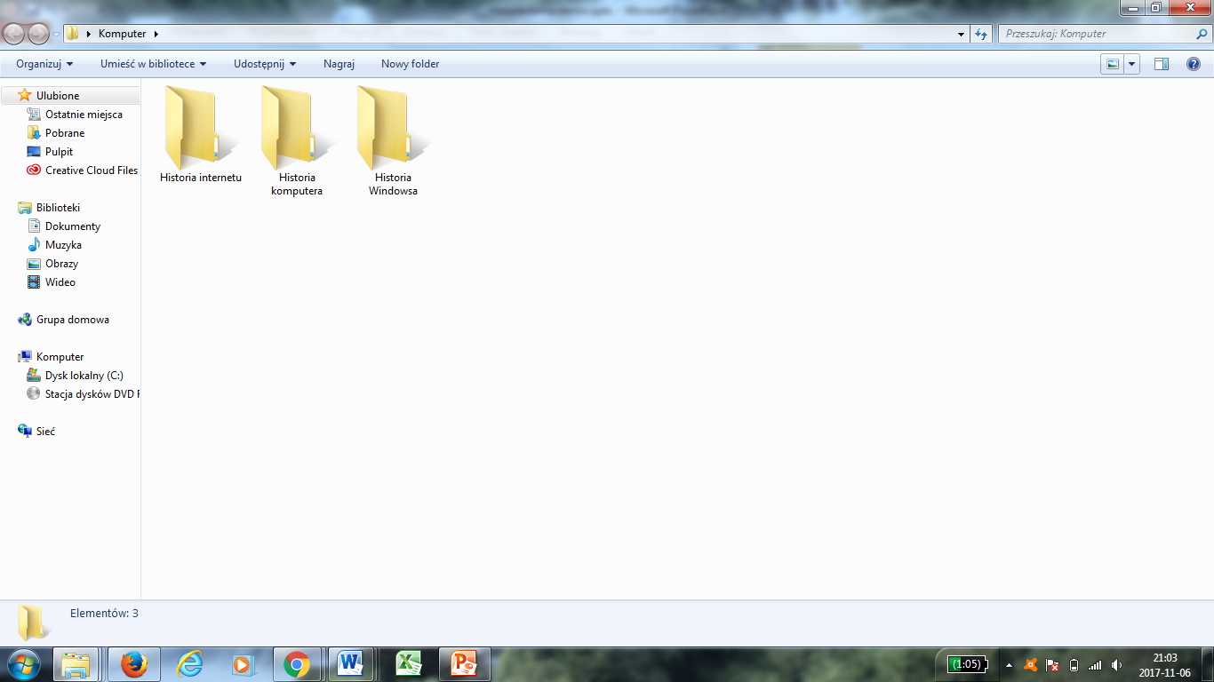

Slide 3

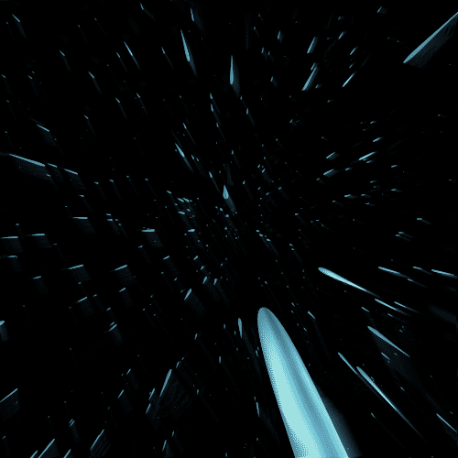
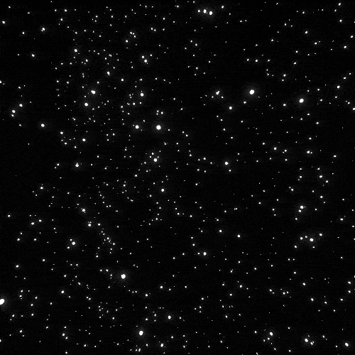
Historia komputerów
Anna Podsiadło
Lądujemy

Slide 4
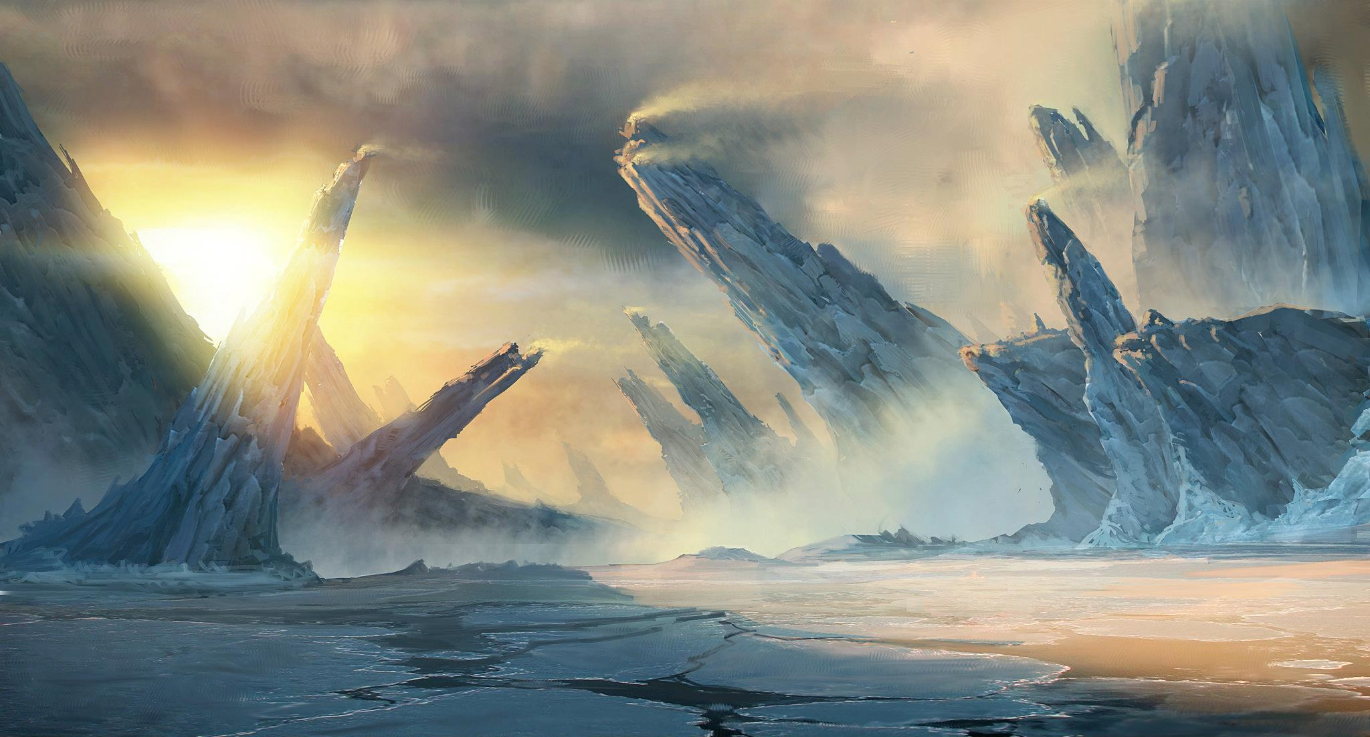

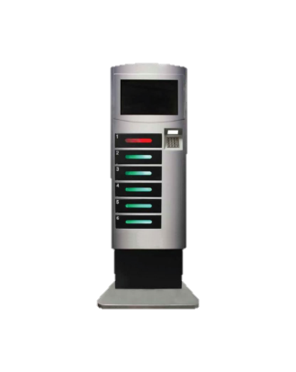
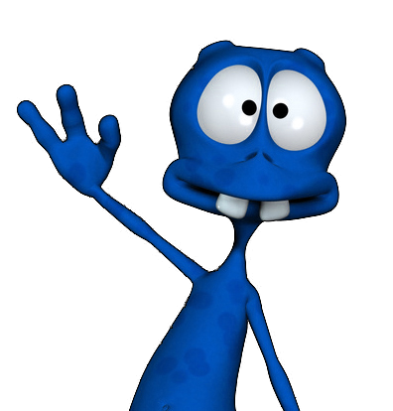
(To jest tłumacz)
Witaj przybyszu z innej planety! Słyszałem, że chcesz poznać historię internetu. Podążaj za mną.
¶¿±¬¨÷¢¤ΨΐΞ·ΥθЉξь‗ℓ℅№
dalej
?

Slide 5
Obserwuję rozwój internetu na waszej planecie od samego początku. Zapraszam na międzyplanetarną wyprawę!
To mój kolega. On zna się na tym najlepiej.

Slide 6



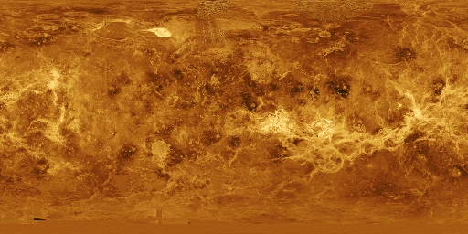

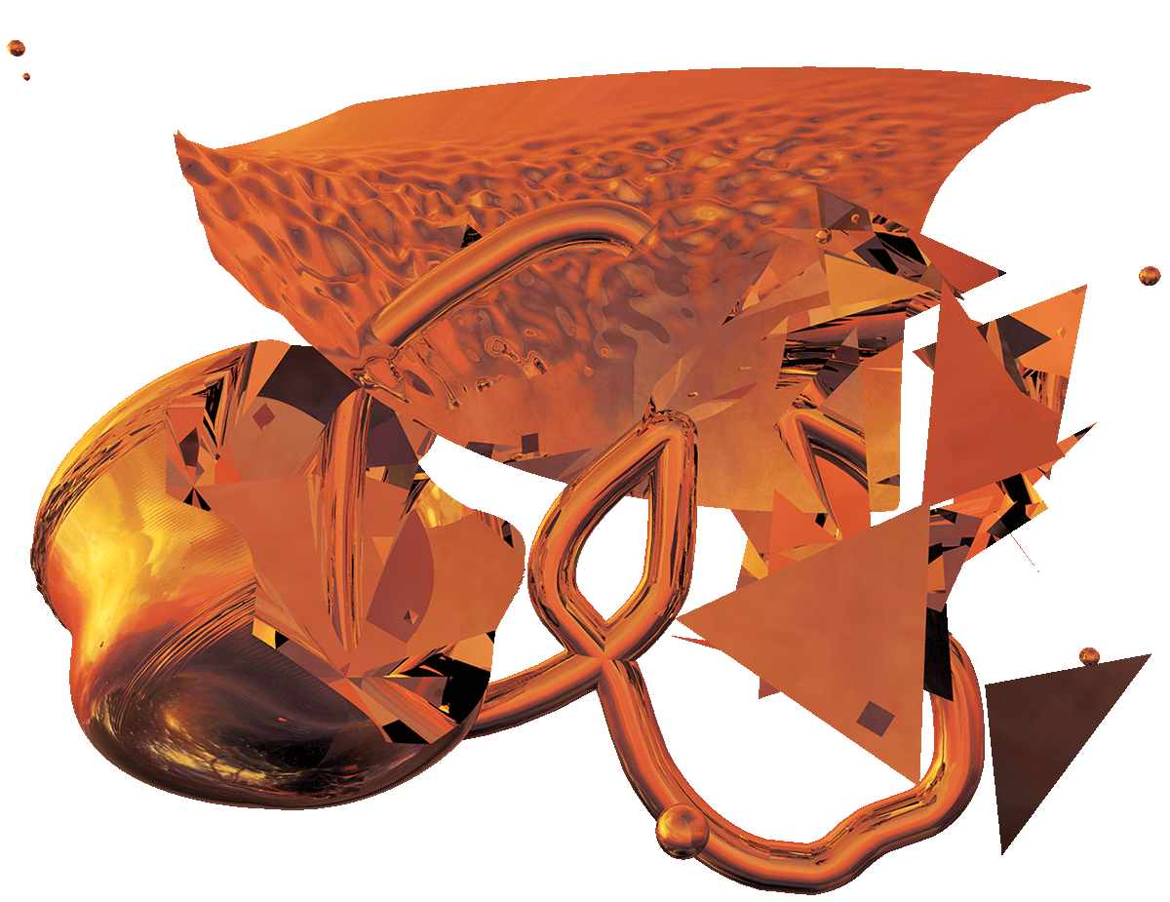
Lądujemy

Slide 7
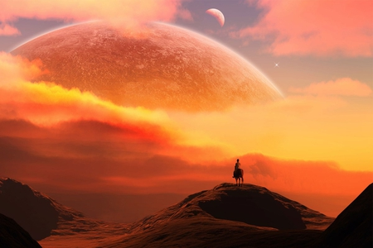
Witaj przyjacielu!. Mam tu ziemianina. Opowiesz mu coś o powstaniu internetu?
Oczywiście

Slide 8
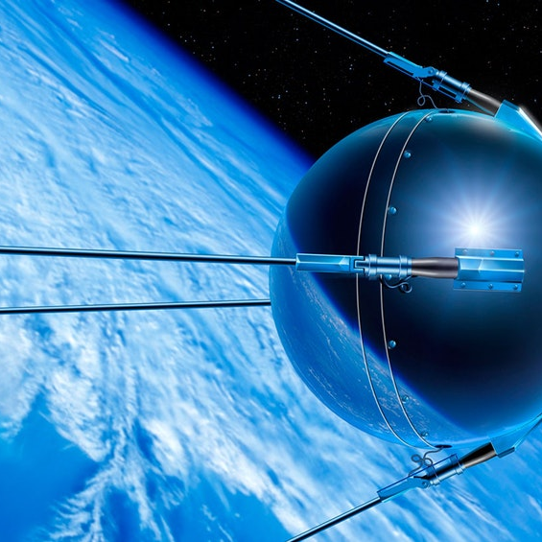
1957
ZSRR wystrzela pierwszego sztucznego satelitę waszej planety – Ziemi, nawet mam zdjęcie!

Slide 9
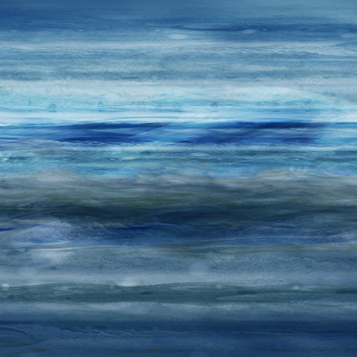
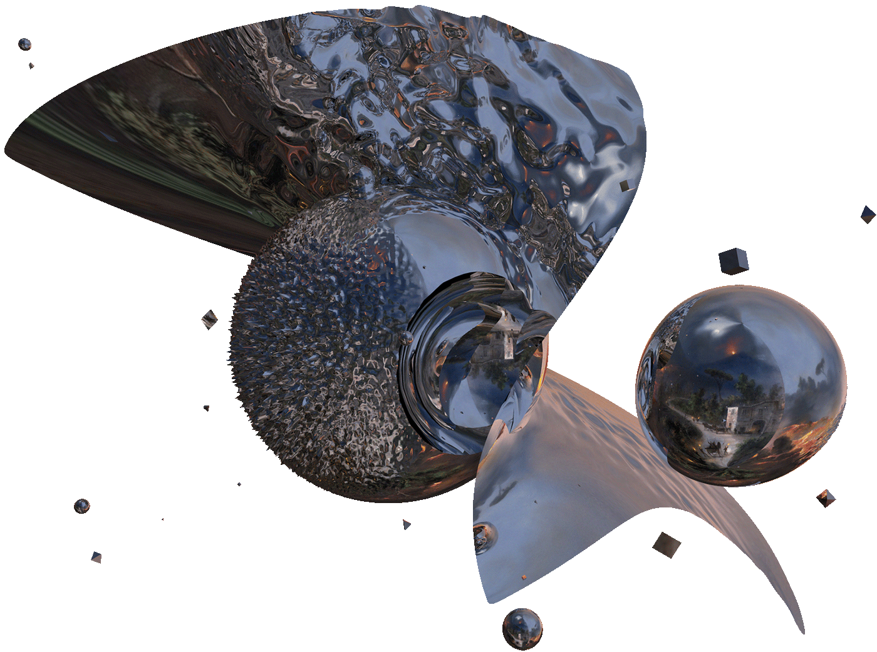
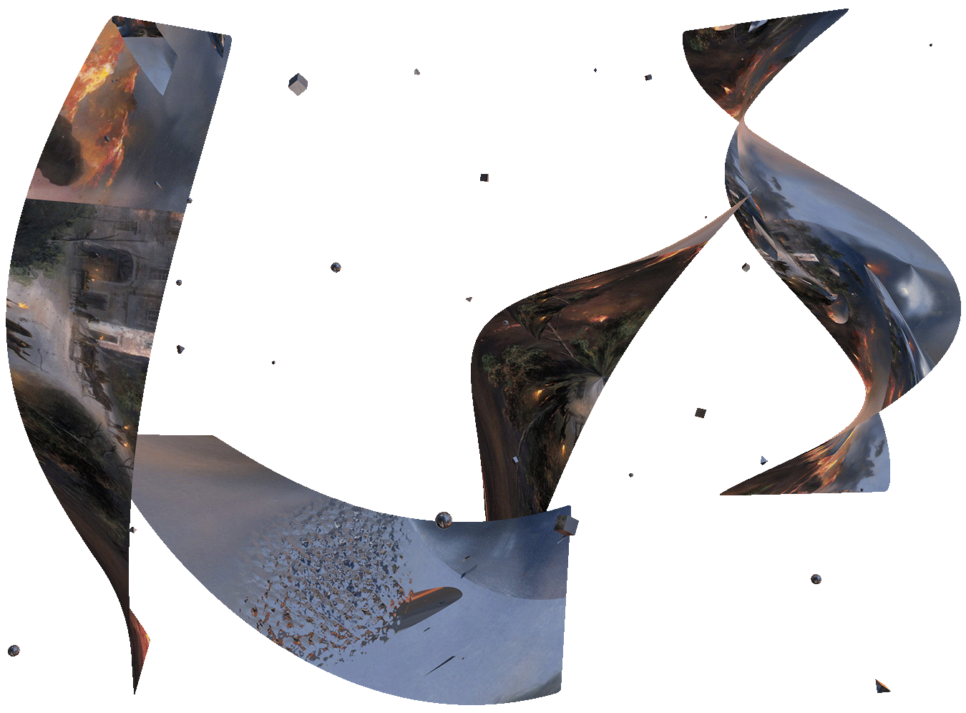

Lądujemy

Slide 10
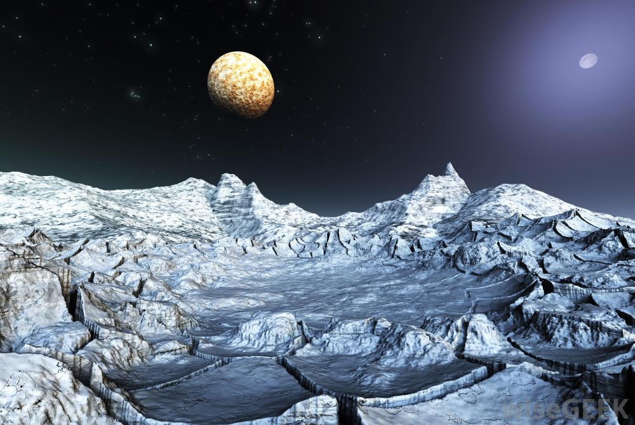
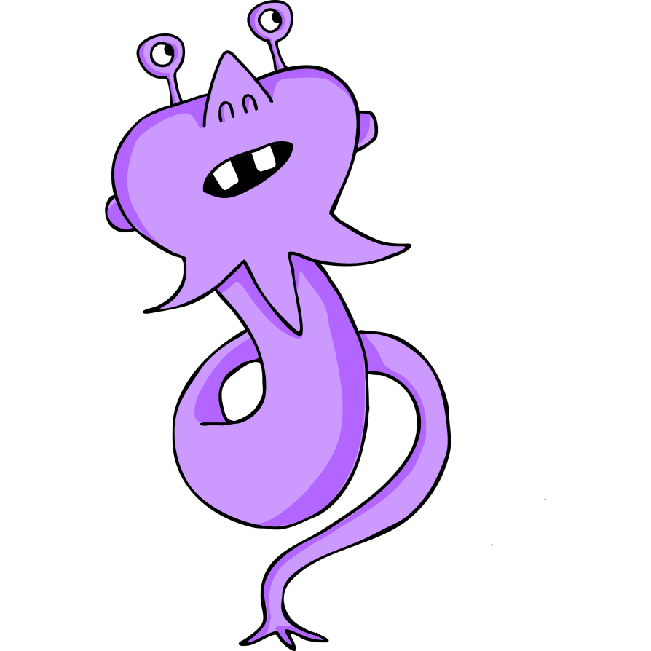

Slide 11
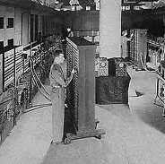
1958
Powołaliście w departamencie Obrony USA jednostkę o nazwie ARPA, której zadaniem było opracowanie specjalnego rodzaju sieci łączącej ośrodki pracujące dla wojska

Slide 12
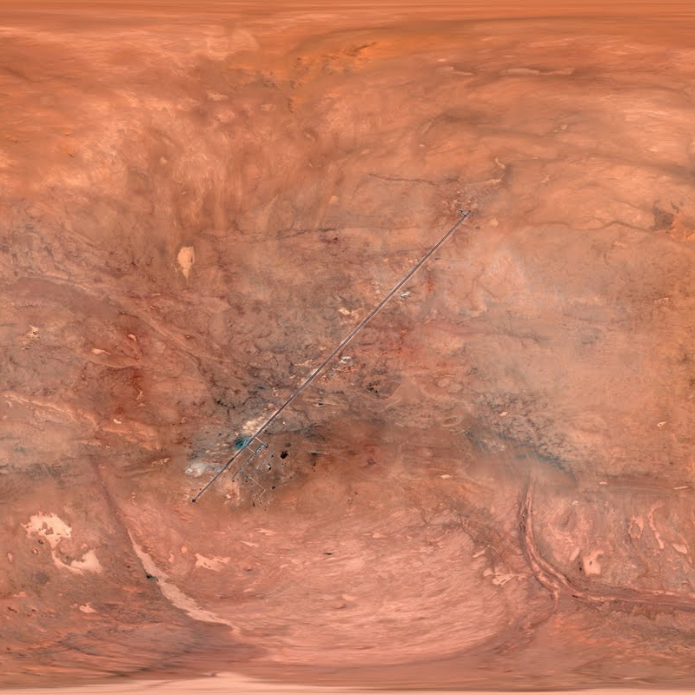
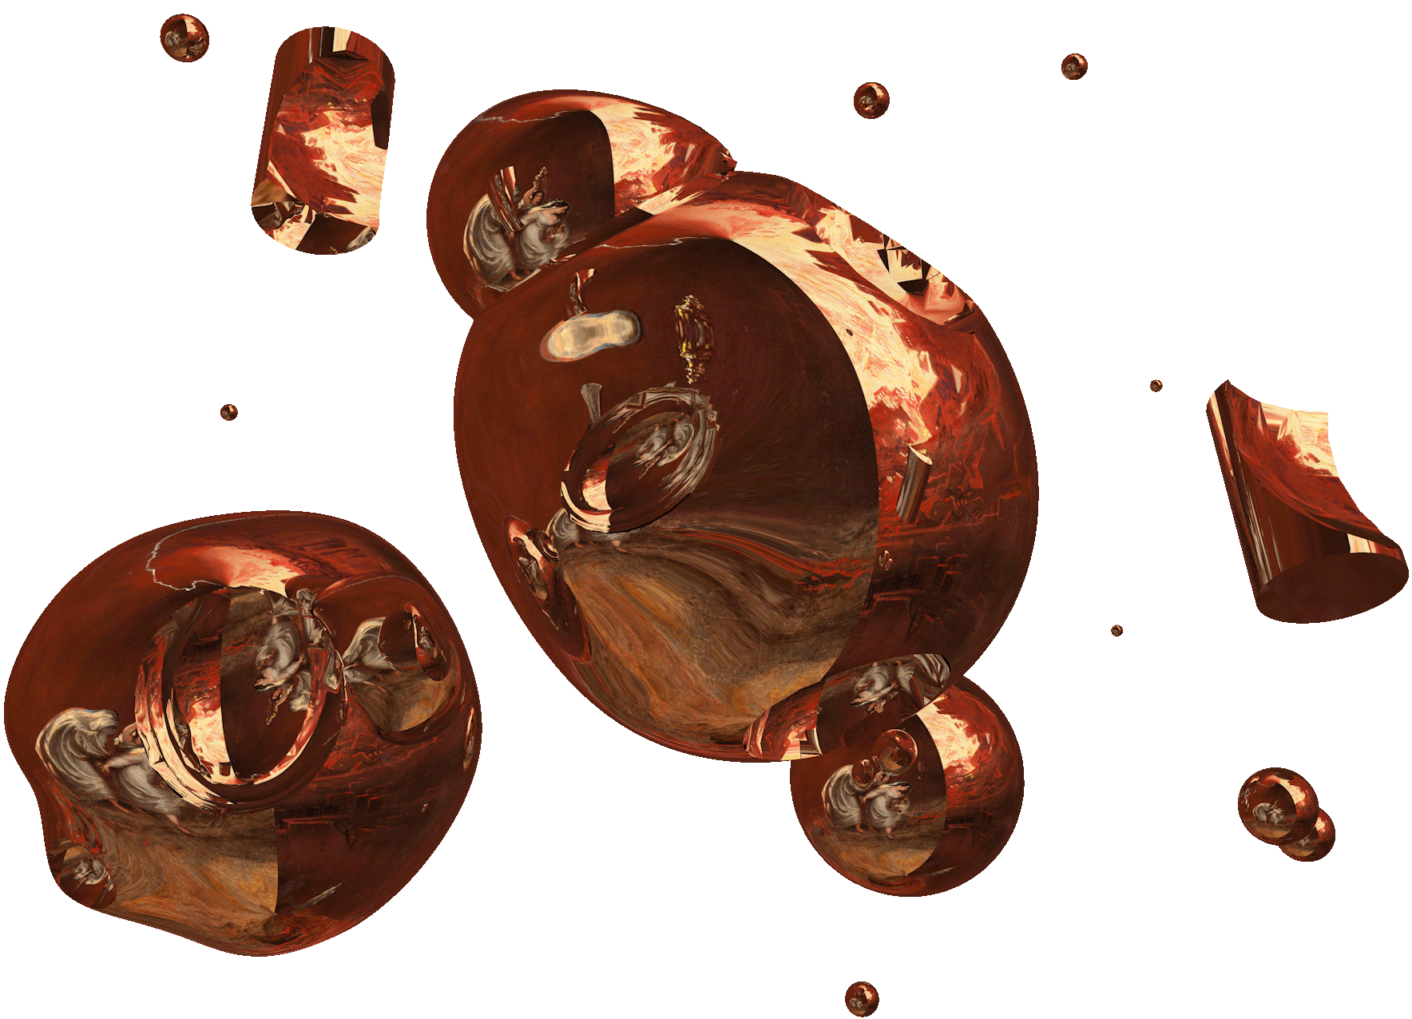


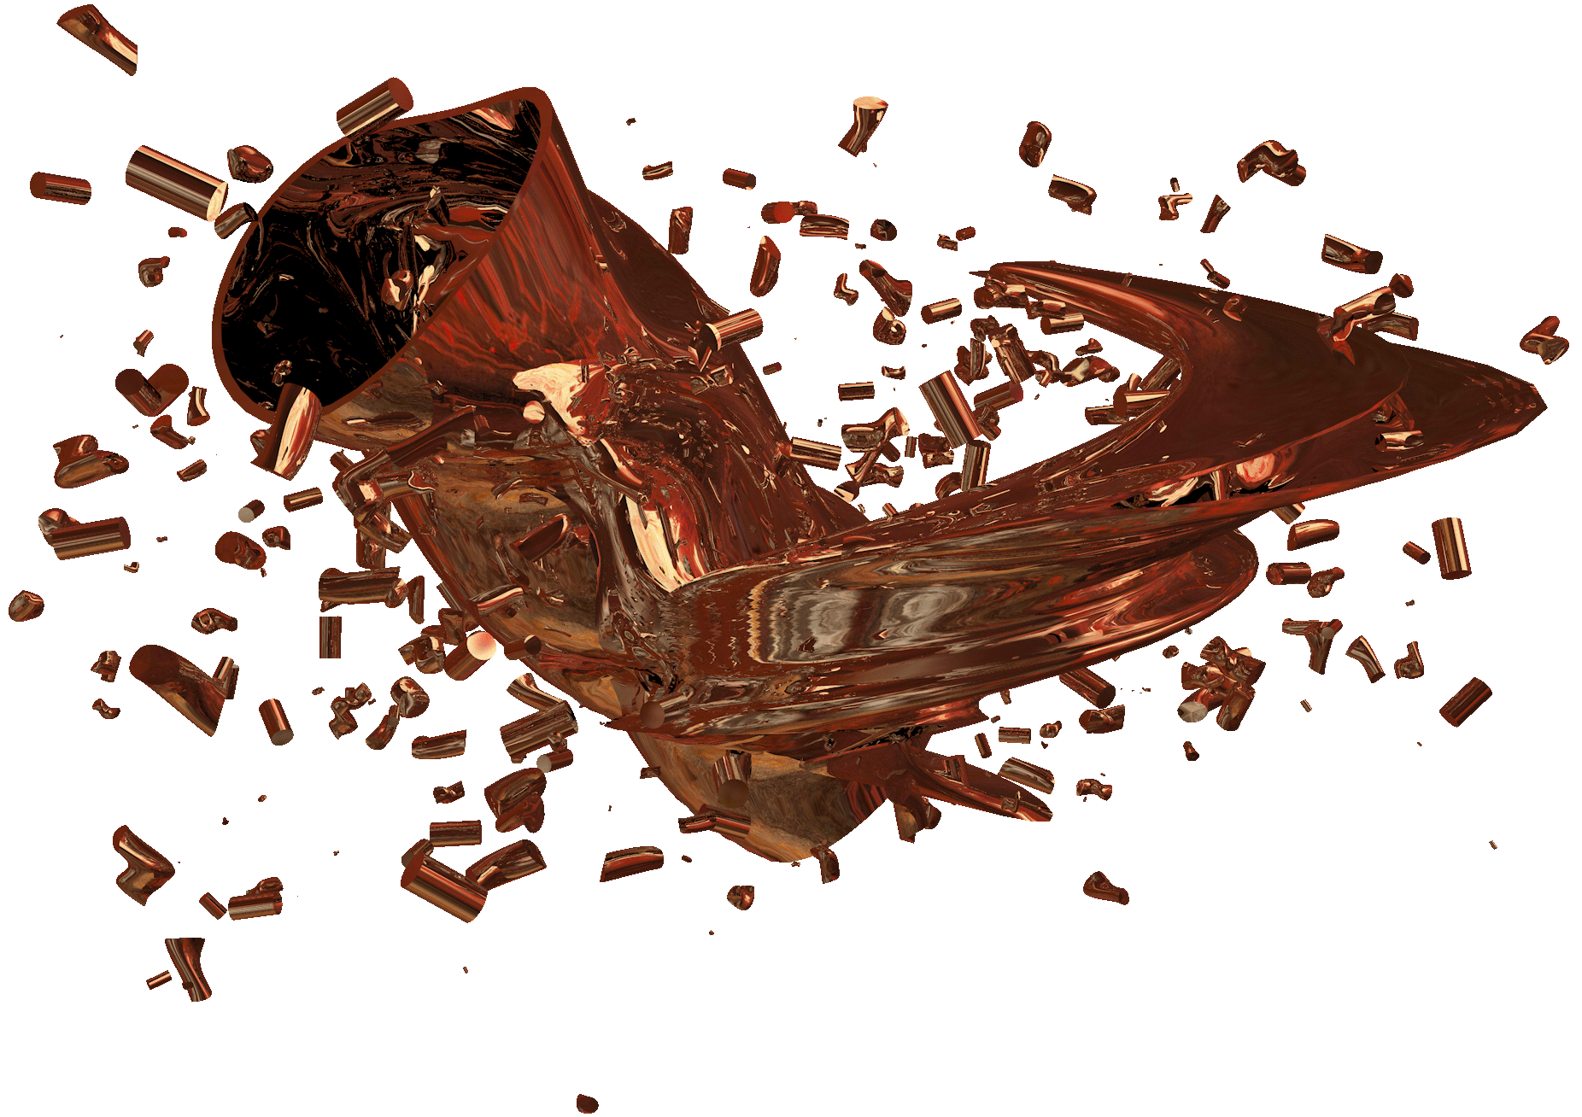
Lądujemy

Slide 13
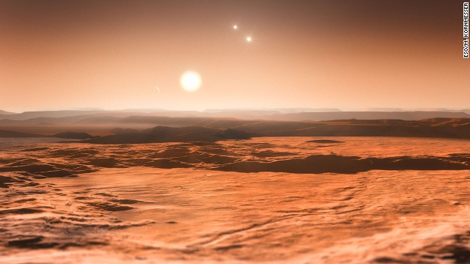
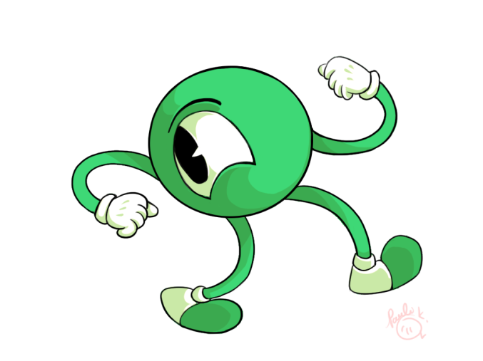

Slide 14
1971
Ray Tomlinson wysyła pierwszą wiadomość pocztą elektroniczną

Slide 15
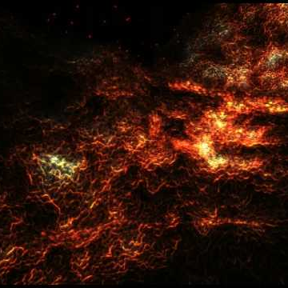


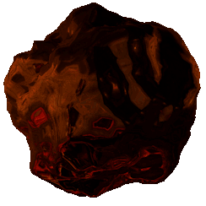

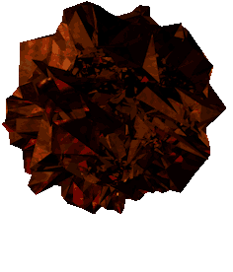
Lądujemy

Slide 16
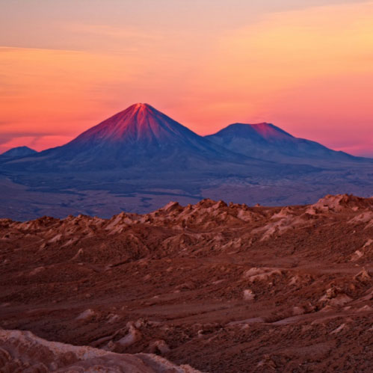


Slide 17
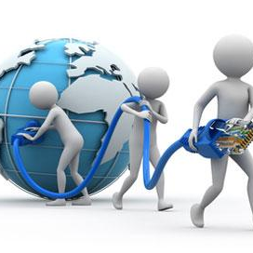
1973
Pierwsze międzynarodowe połączenie między Anglią i Norwegią

Slide 18
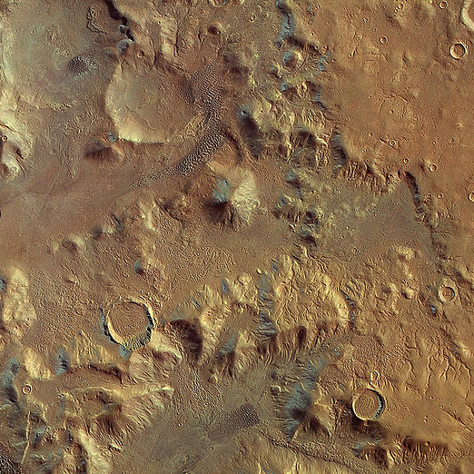


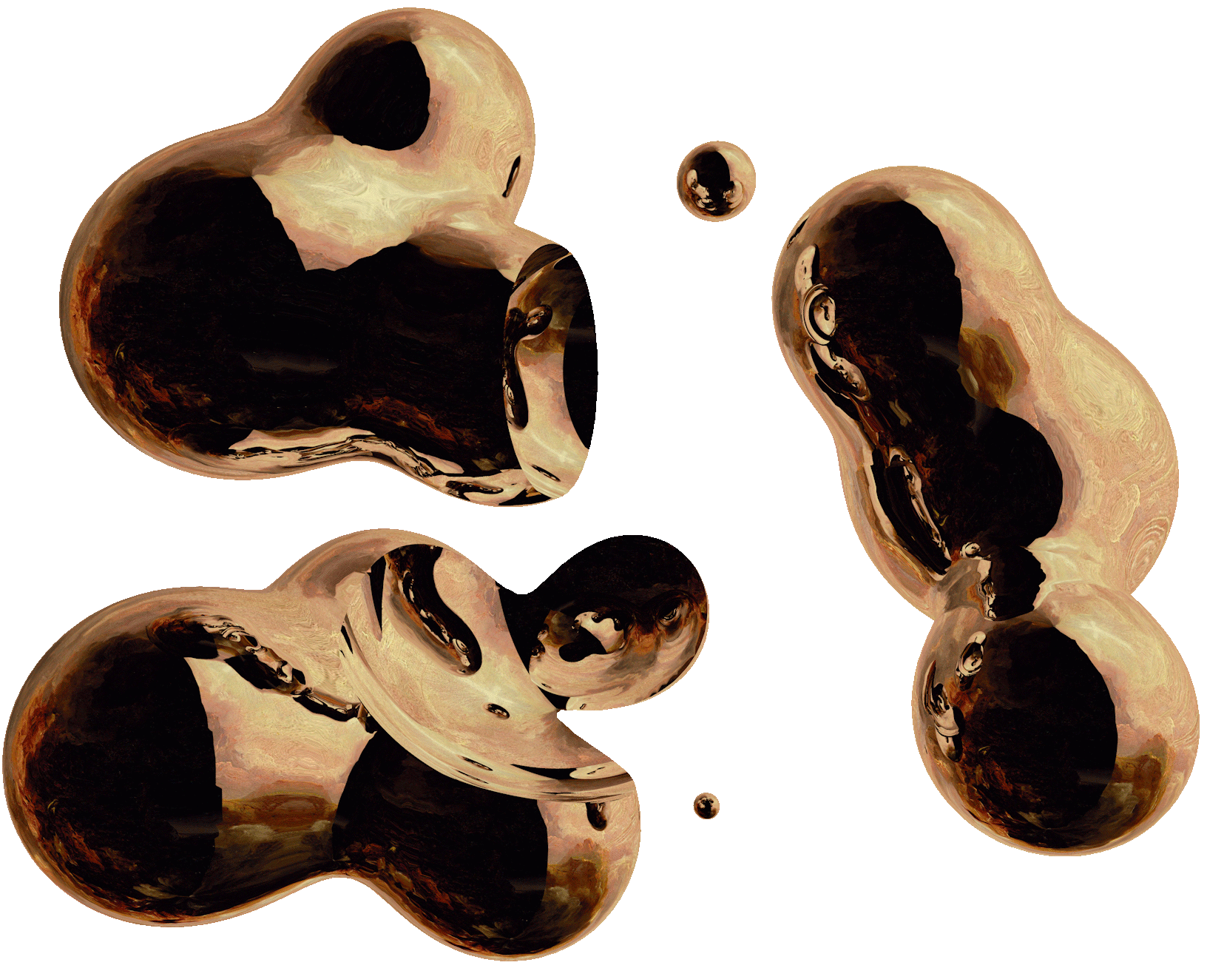

Lądujemy

Slide 19
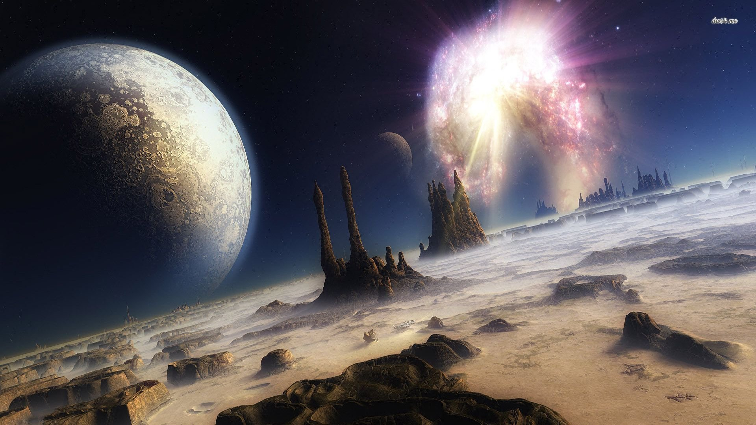


Slide 20

1974
Użycie po raz pierwszy w opracowaniach badawczych terminu INTERNET na określenie powstających sieci

Slide 21
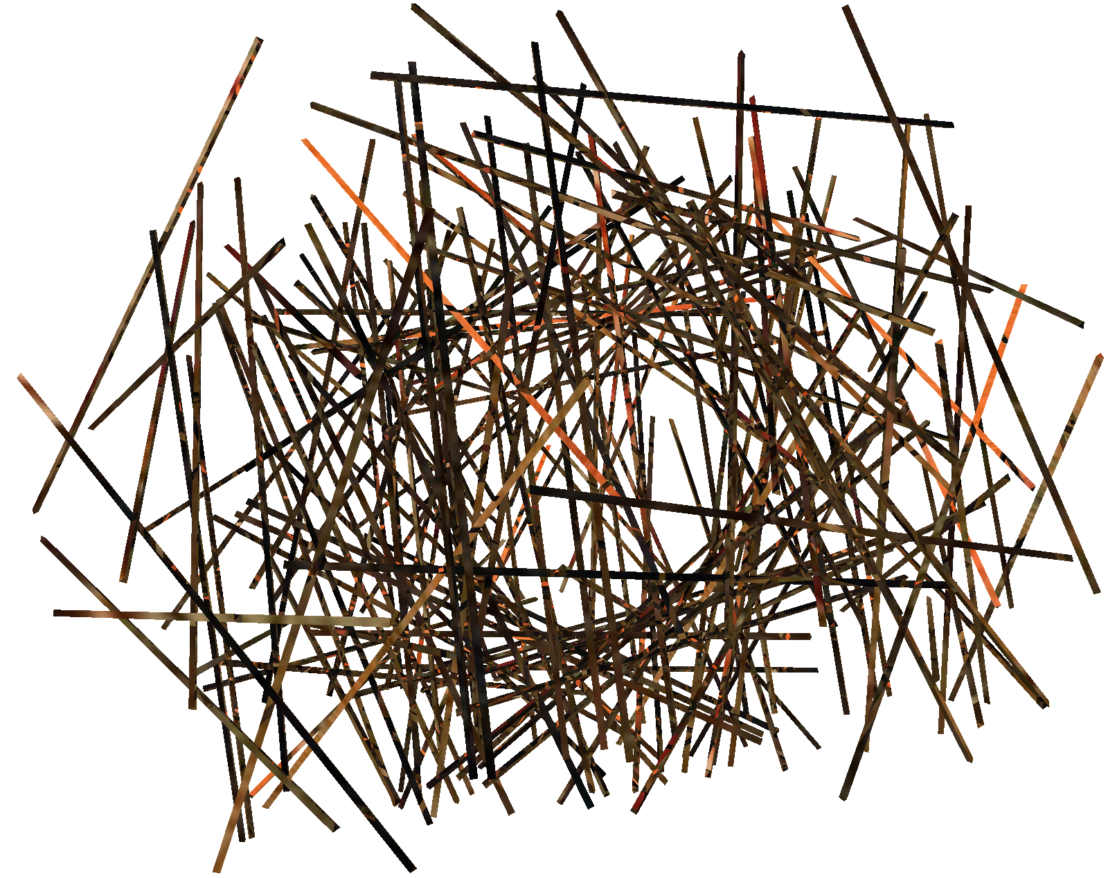
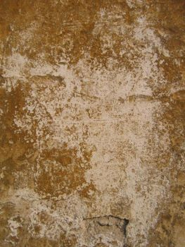


Lądujemy

Slide 22
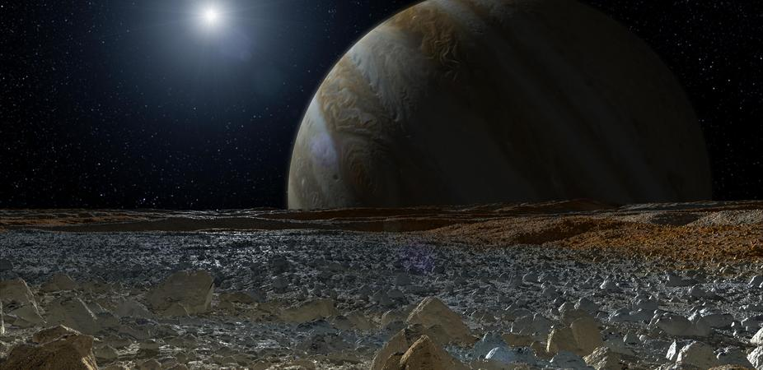
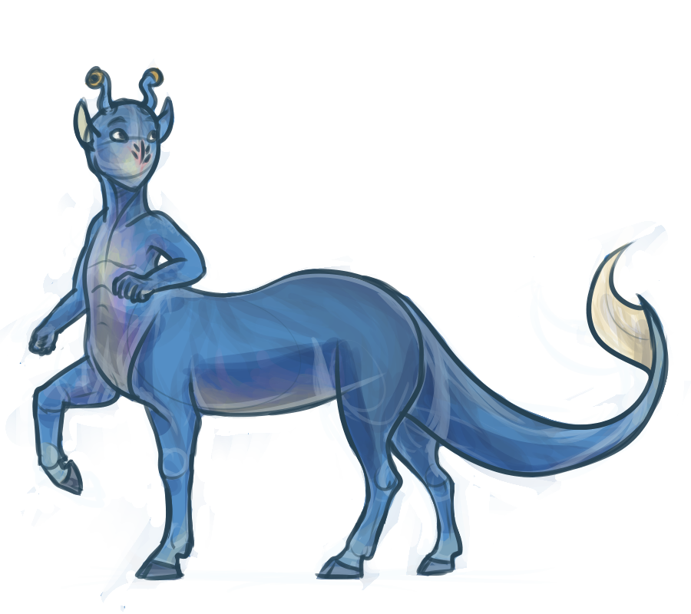

Slide 23
1977
Powstanie sieci działających na zasadzie dzielenia informacji na części i wysyłania jej w postaci pakietów. Podstawa działania wszystkich dzisiejszych sieci komputerowych.
Powstanie protokołów sieciowych jako języków, które służą do porozumiewania się komputerów w sieci bez względu na zastosowany sprzęt i oprogramowanie.

Slide 24

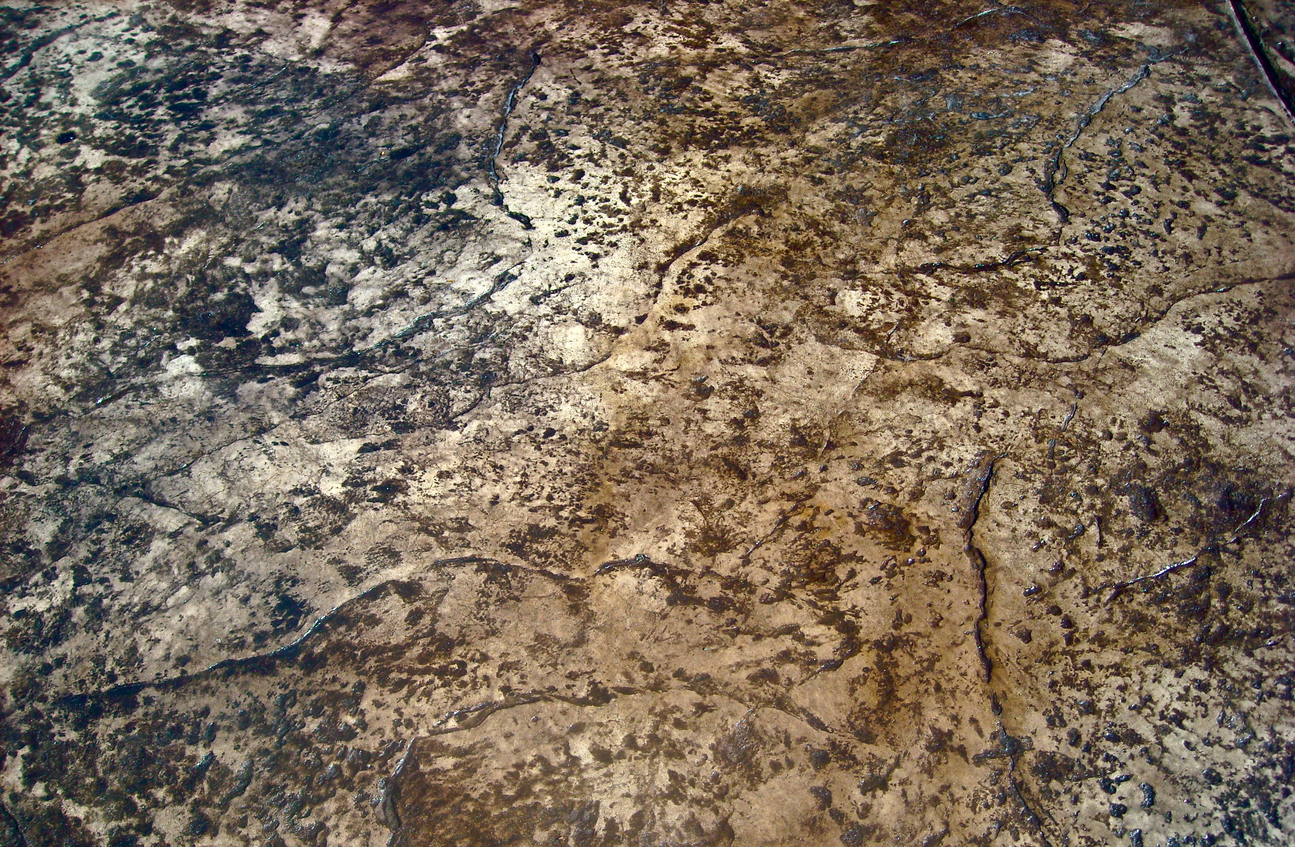
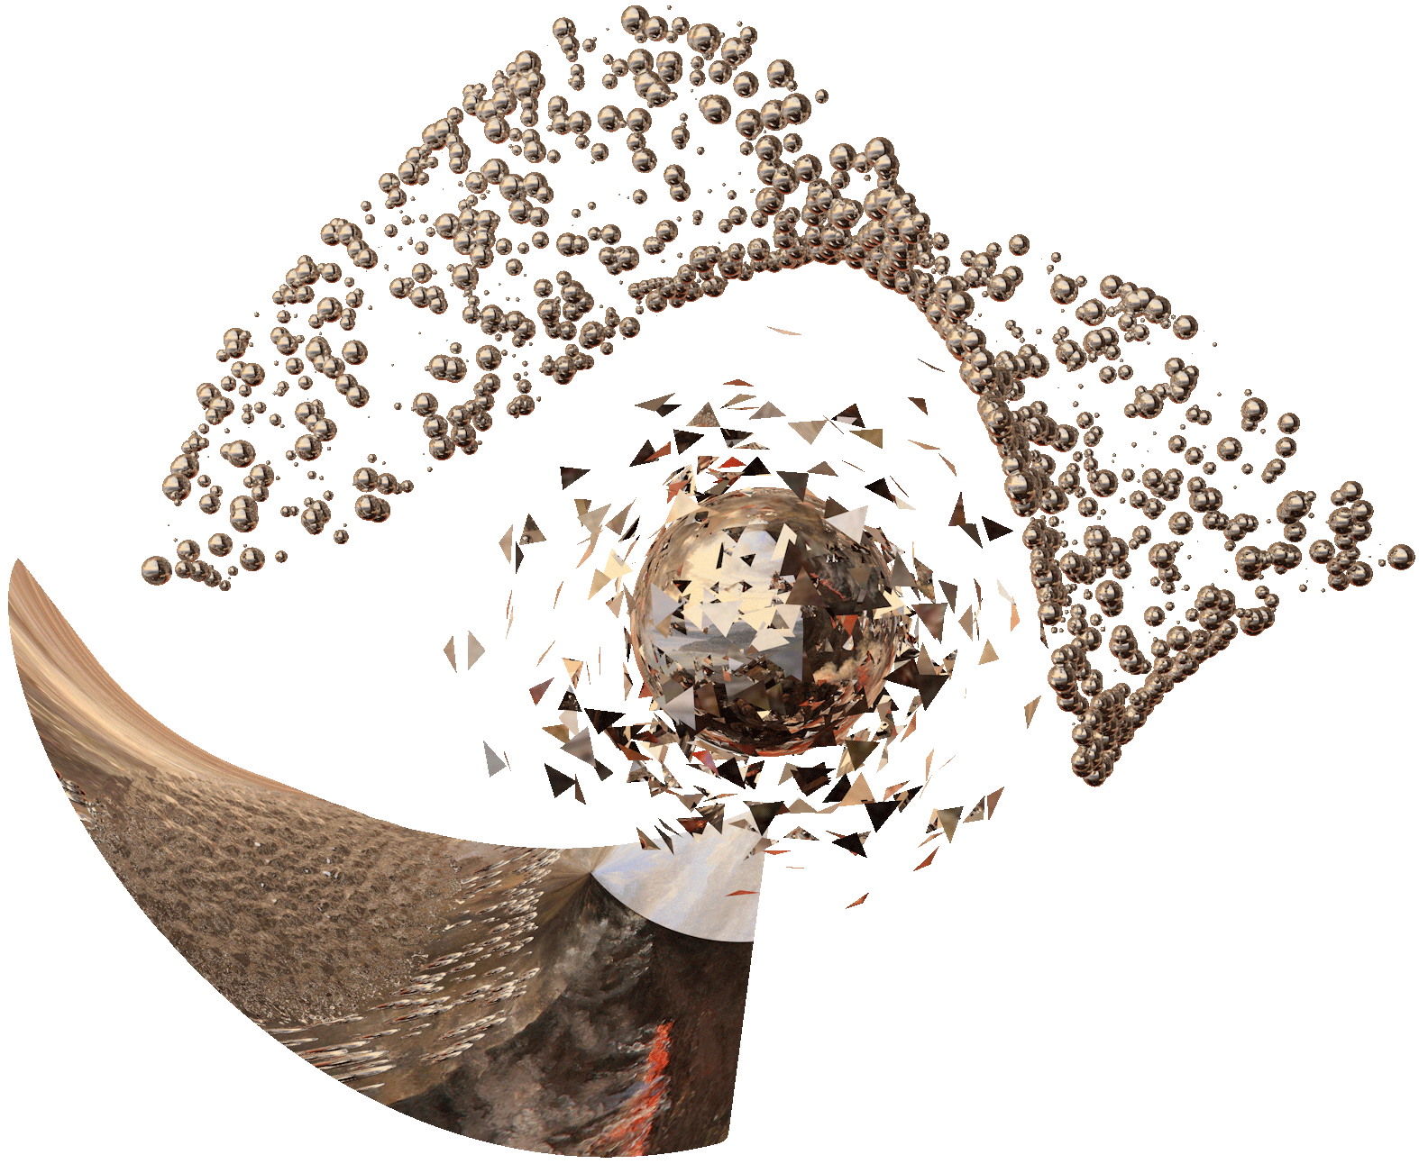
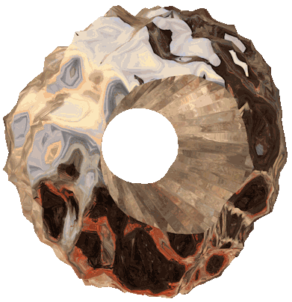
Lądujemy

Slide 25
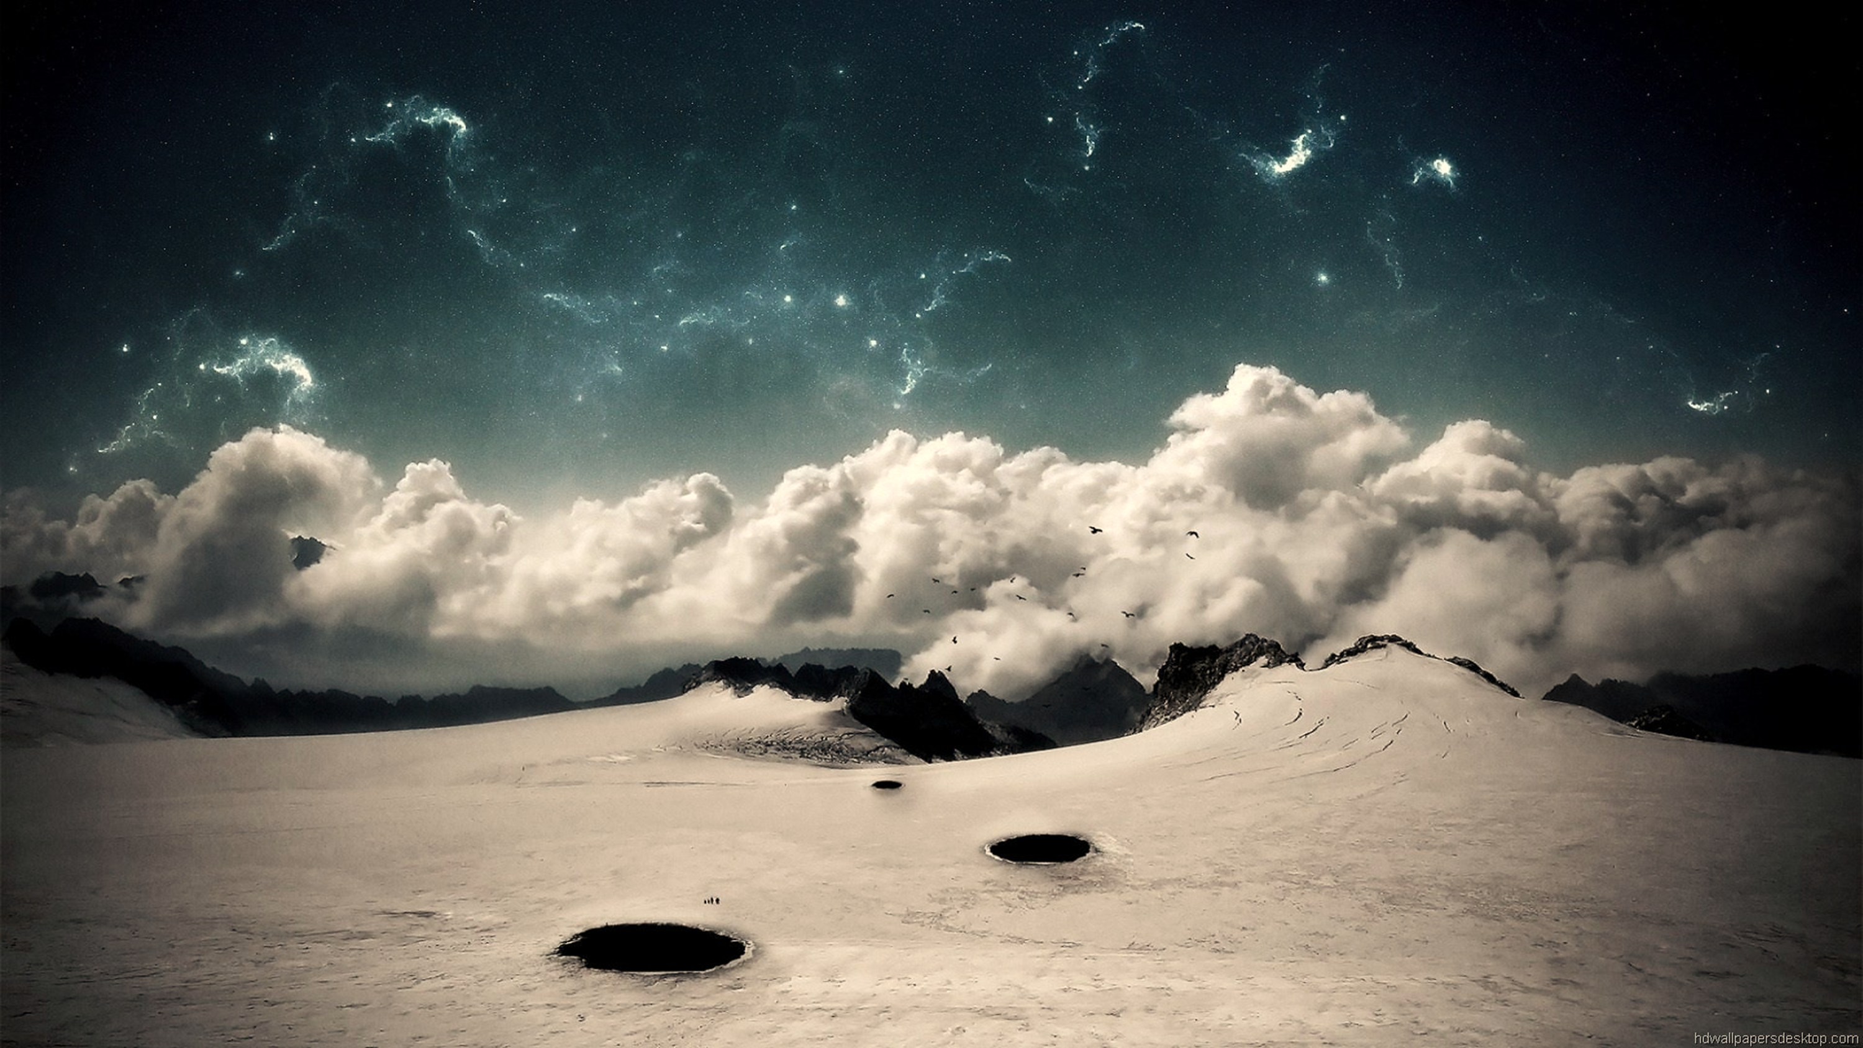


Slide 26


1990
Powstanie systemu WWW
Zamknięcie ARPANET-u

Slide 27
Potem z Internetu zaczęło korzystać coraz więcej państw, ludzi i tak do obecnych czasów.

Slide 28
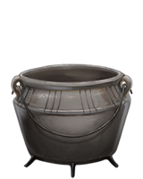

Musimy się już pożegnać. Musisz wrzucić do kociołka wszystko, co zebrałeś, a potem kliknąć na kociołek!

Slide 29


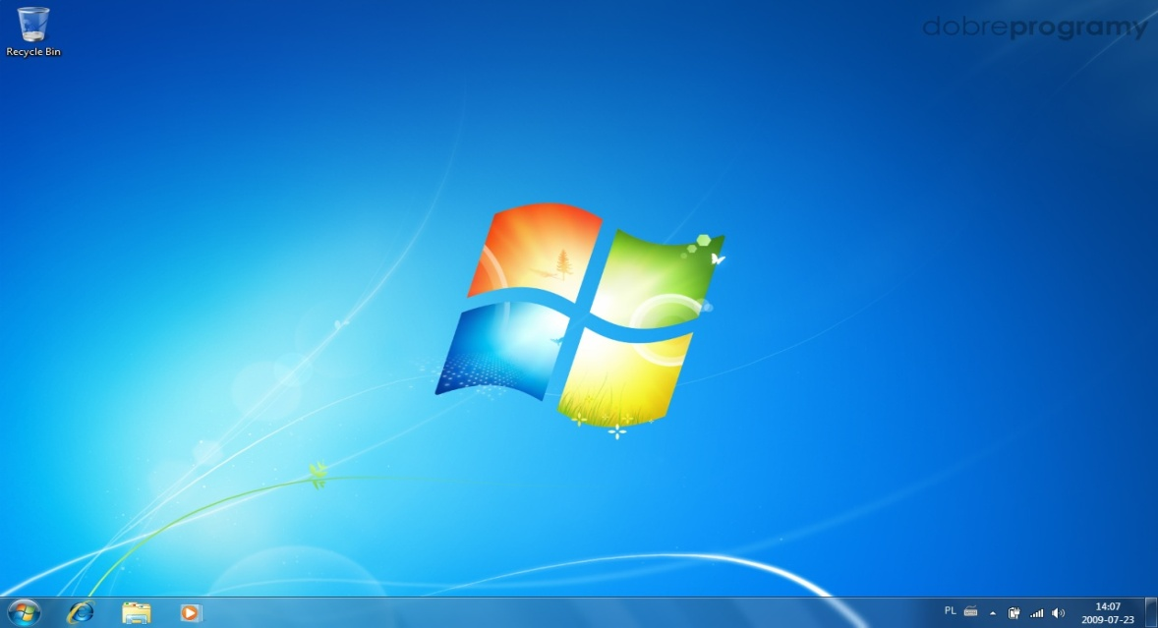
Źródła
File
Home
Insert View Format
File
Home
Insert View Format
http://sp1nsol.zgora.pl/przedmioty/inform/www.ppt
Google grafika
http://stephd.biz/inferno/
Wykonanie: Anna Podsiadło
Źródła
3:00PM
3/14/2011

